Slide 1





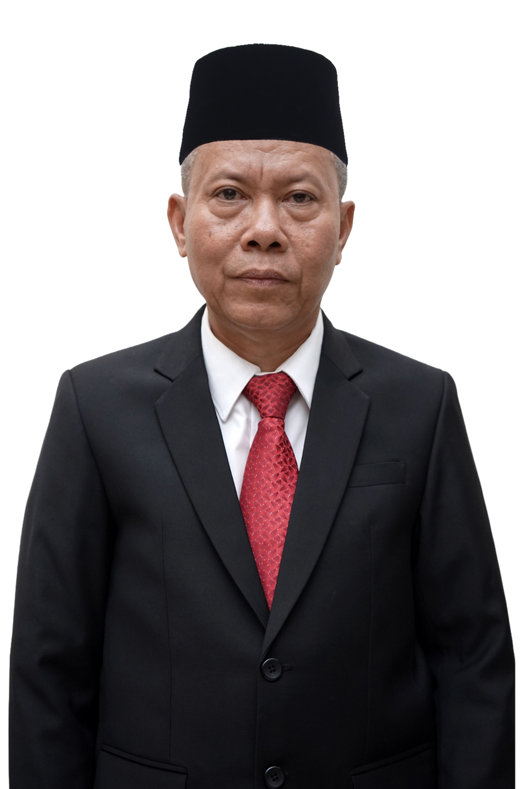


PENGUATAN KAPASITAS ASN
MELALUI PENGEMBANGAN KOMPETENSI
Safruddin, SH, M.Hum
KEPALA BADAN PENGEMBANGAN SUMBER DAYA MANUSIA PROVINSI SUMATERA UTARA

Slide 2

TUJUAN PEMBELAJARAN
1.MEMAHAMI URGENSI PENGUATAN KAPASITAS ASN
3.MENGIDENTIFIKASI JENIS-JENIS PELATIHAN YANG DIBUTUHKAN
Meningkatkan kualitas pelayanan publik Menghadapi tantangan global Meningkatkan akuntabilitas dan transparansi Mengembangkan keterampilan dan pengetahuan
Yaitu jenis pelatihan teknis, pelatihan kepemimpinan, pelatihan jabatan fungsional, pelatihan pengembangan diri, pelatihan teknologi informasi, pelatihan etika dan integritas, pelatihan komunikasi dan sebagainya
2.MEMAHAMI URGENSI PENGUATAN KAPASITAS ASN
Yaitu dasar filosofi Pancasila sila ke 5 Keadilan bagi seluruh rakyat Indonesia” yang menekankan pentingnya pengembangan kompetensi ASN untuk meningkatkan kualitas pelayanan publik, Undang-undang dasar 1945 pasal 28 A yang menjamin setiap warga negara berhak untuk hidup serta berhak mempertahankan hidup dan kehidupannya salah satunya untuk memperoleh Pendidikan dan pelatihan, peraturan perundanga-undangan, peraturan Menteri dan sebagainya.
4.MENGANALISIS STRATEGI PENGEMBANGAN KOMPETENSI ASN
STRATEGI PENGEMBANGAN KOMPETENSI ASN :
Mengembangkan keterampilan teknis, komunikasi, etika dan integritas ASN melalui pelatihan, workshop dan seminar Mengembangkan keterampilan kepemimpinan dan manajemen asn melalui pelatihan, coaching dan mentoring
2

Slide 3









PENGANTAR
ASN SEBAGAI TULANG PUNGGUNG PEMERINTAHAN
PERAN ASN SEBAGAI TULANG PUNGGUNG PEMERINTAHAN
1.Pelaksana Kebijakan 2.Pengelola sumber daya 3.Pelayan publik dan 4.Pengembang Kebijakan
TUNTUTAN REFORMASI BIROKRASI DAN PELAYANAN PUBLIK
Tututan reformasi birokrasi yaitu pengurangan birokrasi, peningkatan transparansi, pengembngan system manajemen dan peningkatan kapasitas asn
Tuntutan pelayanan publik yaitu : peningkatan kualitas pelayanan, pengembangan system pelayanan, peningkatan Partisipasi masyarakat dan pengembangan system terpadu.
KOMPETENSI ASN HARUS TERUS DIPERBARUI SESUAI PERKEMBANGAN ZAMAN
Alasan pentingnya pembaruan kompetensi asn yaitu :
1.Perkembangan teknologi yang cepat dan terus menerus sehingga asn harus memiliki kompetensi
yang relevan dengan teknologi terkini.
2. Perubahan Kebijakan Pemerintah dan Perkembangan masyarakat yang cepat dan terus menerus
mengharuskan asn untuk memiliki kompetensi yang relevan dengan kebutuhan masyarakat
3. Persaingan global yang semakin ketat memerlukan ASN untuk memiliki kompetensi yang relevan
dengan standart global.
3

Slide 4



DASAR HUKUM PENGEMBANGAN KOMPETENSI ASN
UU No. 5 Tahun 2014 tentang Aparatur Sipil Negara PP No. 11 Tahun 2017 tentang Manajemen Pegawai Negeri Sipil PP No. 17 Tahun 2020 tentang Manajemen ASN PermenPAN-RB No. 8 Tahun 2021 tentang Sistem Manajemen Talenta ASN Peraturan Lembaga Administrasi Negara (LAN) terkait Pengembangan Kompetensi
4

Slide 5


URGENSI PENGEMBANGAN KOMPETENSI ASN
ADAPTASI TERHADAP PERUBAHAN KEBIJAKAN NASIONAL DAN GLOBAL
PENGUASAAN TEKNOLOGI DIGITAL DALAM PEMERINTAHAN
PENTINGNYA ADAPTASI TERHADAP PERUBAHAN KEBIJAKAN NASIONAL DAN GLOBAL
MERUPAKAN HAL YANG SANGAT PENTING DALAM MENINGKATKAN EFISIENSI, EFEKTIFITAS DAN TRANSPARANSI PEMERINTAHAN. JUGA UNTUK MENINGKATKAN PARTISIPASI MASYARAKAT DAN MENINGKATKAN KUALITAS PELAYANAN PUBLIK. STRATEGINYA ADALAH DENGAN:
1.Meningkatkan efektifitas pelayanan publik dan memastikan bahwa pelayanan
publik sesuai dengan kebutuhan masyarakat
2.Meningkatkan kredibilitas Pemerintah dan memastikan bahwa Pemerintah
1.Mengembangkan infrastruktur teknologi informasi, meningkatkan kapasitas ASN, mengembangkan aplikasi dan layanan digital, meningkatkan keamanan siber dan mengembangkan kultur digital.
dapat menjalankan tugas dan tanggung jawabnya dengan efektif
3.Meningkatkan daya saing negara dan memastikan bahwa Negara dapat
bersaing dengan negara lain Dalam kancah global
2.Mengembangkan system manajemen yang efektif dan efisien untuk meningkatkan
4.Meningkatkan kualitas kehidupan masyarakat dan memastikan bahwa
kualitas pelayanan publik
masyarakat dapat menikmati pelayanan publik yang baik dan efektif
3.Mengembangkan kultur organisasi yang mendukung profesionalisme dan integritas ASN 4.Mengembnagkan system Evaluasi yang efektif dan efisien untuk meningkatkan kualitas
pelayanan publik
PENINGKATAN KUALITAS PELAYANAN PUBLIK
PENGUATAN PROFESIONALISME DAN INTEGRITAS ASN
STRATEGI PENINGKATAN PELAYANAN PUBLIK YAITU DENGAN
STRATEGI PENINGKATAN PELAYANAN PUBLIK YAITU DENGAN
1.Mengembangkan system pelayanan publik yang efektif, efisien dan transparan 2.Meningkatkan kompetensi ASN Dalam menyediakan pelayanan publik yang
1.Mengembangkan kompetensi ASN melalui Pendidikan, pelatihan dan pengalaman kerja dan yang terintegrasi untuk meningkatkan efisiensi serta
mengembangkan system informasi efektifitas pelayanan publik
berkualitas
3.Menggunakan teknologi informasi untuk meningkatkan efisiensi dan
2.Mengembangkan system manajemen yang efektif dan efisien serta mengembangkan Kerjasama
efektifitas pelayanan publik
antar instansi Pemerintah dan antar ASN untuk meningkatkan kualitas pelayanan publik
4.Meningkatkan Partisipasi masyarakat Dalam proses pengambilan keputusan
3.Mengembangkan kultur organisasi yang mendukung profesionalisme dan integritas ASN dan mengembangkan system pengawasan yang efektif dan efisien untuk meningkatkan kualitas pelayanan publik
dan pengembangan pelayanan publik
5.Mengembangkan standar pelayanan publik yang jelas dan terukur untuk
4.Mengembangkan system Evaluasi dan kultur kolaborasi yang efektif, efisien yang mendukung
memastikan kualitas pelayanan publik
integrasi ASN dan meningkatkan kualitas pelayanan publik.
5

Slide 6




PRINSIP PENGEMBANGAN KOMPETENSI ASN
1.
Berbasis kebutuhan organisasi
2.
Berkelanjutan dan sistematis
3.Meningkatkan daya saing ASN
4.
Menggunakan metode yang inovatif
6

Slide 7




KATEGORI KOMPETENSI ASN
1.KOMPETENSI TEKNIS(SESUAI BIDANG TUGAS)
Kompetensi yang sangat penting bagi ASN Dalam menjalankan tugas dan tanggung jawabnya Cara meningkatkan kompetensi teknis adalah dengan mengikuti pelatihan dan pengembangan, penggunaan teknologi informasi, pengalaman kerja serta mentoring dan coaching
2. KOMPETENSI MANAJERIAL
(KEPEMIMPINAN DAN PENGELOLAAN TIM)
Kompetensi yang sangat penting bagi ASN Dalam menjalankan tugas dan tanggung jawabnya sebagai manajer atau pemimpin.
3. KOMPETENSI SOSIAL KULTURAL
(KEMAMPUAN KOMUNIKASI DAN ADAPTASI)
Cara meningkatkan kompetensi Sosial Kultural juga dengan mengikuti pelatihan dan pengembangan, pengalaman kerja, mentoring dan coaching, pembelajaran dari pengalaman.
7

Slide 8



Pendidikan formal (S2/S3, Diklat kepemimpinan)
METODE PENGEMBANGAN KOMPETENSI ASN
Pelatihan teknis dan fungsional
Benchmarking dan studi tiru
Coaching dan mentoring
Pengembangan kompetensi berbasis digital
8

Slide 9



JENIS PELATIHAN YANG RELEVAN 1.PELATIHAN MANAJERIAL
Program pelatihan yang bertujuan melatih dan mengembangkan kompetensi manajerial sesuai dengan kompetensi jabatan
Contoh pelatihannya : Pelatihan Kepemimpinan, Pelatihan manajemen organisasi, Leadership Training
9

Slide 10



2.PELATIHAN TEKNIS
Pelatihan yang bertujuan untuk memberikan pengetahuan dan keterampilan teknis serta meningkatkan kompetensi Aparatur Sipil Negara Contohnya : Pengadaan Barang dan Jasa Pemerintah, Komunikasi Dalam pelayanan publik, Keuangan, pelayanan publik, administrasi
pemerintahan, Kebencanaan dll.
10

Slide 11


3.PELATIHAN SOSIAL KULTURAL
Pelatihan yang dilaksanakan Dalam rangka pengembangan kompetensi sosial kultural untuk mencapai persyaratan standar kompetensi jabatan dan pengembangan karier
Contohnya: pelatihan komunikasi efektif, Kerjasama tim, Pengelolaan stress, Pengelolaan konflik, kesadaran budaya dan Pengelolaan
keberagaman.
11

Slide 12


4.PELATIHAN FUNGSIONAL
Pelatihan yang dirancang untuk meningkatkan kompetensi dan profesionalisme sesuai dengan jenjang jabatan Contohnya : Pelatihan fungsional penguatan wi Pengangkatan pertama, pelatihan Khusus analis Kebijakan, Pelatihan PBJ, Pelatihan
pembentukan JF PPBJ, Pelatihan penjenjangan PPBJ Pertama, Pelatihan penjenjangan JF PPBJ Muda
12

Slide 13


5.PELATIHAN DIGITALISASI
Pelatihan digital merupakan program pelatihan yang dirancang untuk meningkatkan kemampuan dan pengetahuan ASN dalam menggunakan teknologi digital untuk meningkatkan efisiensi dan efektivitas kerja
Contohnya : pelatihan penggunaan aplikasi digital, pelatihan pengembangan keterampilan digital, Pelatihan keamanan digital, Pelatihan
analisis data digital & Pelatihan pemasaran digital
13

Slide 14

6.PELATIHAN ANTIKORUPSI & INTEGRITAS
Program pelatihan yang dirancang untuk meningkatkan kesadaran dan kemampuan ASN Dalam mencegah dan mengatasi korupsi, serta meningkatkan integritas Dalam menjalankan tugas dan tanggung jawabnya
Contohnya : Pelatihan pencegahan korupsi, pelatihan investigasi korupsi, pelatihan etika dan moral, Pelatihan Pengelolaan konflik
kepentingan, pelatihan pengembangan budaya integritas
14

Slide 15


7.PELATIHAN KEWIRAUSAHAAN ASN PRA-PENSIUN
Program pelatihan yang dirancang untuk meningkatkan kemampuan dan pengetahuan ASN yang akan memasuki masa pension Dalam memulai dan mengembangkan usaha.
Contohnya: Pelatihan pengembangan Rencana pensiun, pelatihan kewirausahaan, pelatihan pengembangan keterampilan
15

Slide 16


TANTANGAN PENGEMBANGAN KOMPETENSI ASN
Minimnya kompetensi Resistensi terhadap perubahan Kurangnya inovasi dalam metode pelatihan Tidak meratanya akses ke pelatihan Keterbatasan anggaran
minat
ASN
dalam
pengembangan
16

Slide 17

STRATEGI PENGEMBANGAN KOMPETENSI ASN
1.Peningkatan
kolaborasi
dengan
instansi
pelatihan
nasional dan internasional
2.Pemanfaatan teknologi untuk pelatihan daring 3.Peningkatan budaya belajar di lingkungan ASN 4.Penguatan evaluasi efektivitas pelatihan
17

Slide 18

PENGUATAN ASN DI PROVINSI SUMATERA UTARA
Implementasi Kebijakan Nasional ke Daerah: Pemerintah Provinsi Sumatera Utara berkomitmen untuk menyelaraskan kebijakan nasional terkait pengembangan kompetensi ASN dengan kebutuhan daerah. Hal ini mencakup penerapan program pelatihan berbasis kompetensi dan digitalisasi. Peran BPSDM dalam Pengembangan Kompetensi: Badan Pengembangan Sumber Daya Manusia (BPSDM) Sumatera Utara bertanggung jawab dalam merancang, mengelola, dan mengevaluasi program pelatihan bagi ASN di lingkungan provinsi guna meningkatkan profesionalisme dan kapasitas mereka. Rencana Aksi Strategis: Pemerintah Provinsi Sumatera Utara menetapkan target lima tahun ke depan untuk meningkatkan jumlah ASN yang mengikuti pelatihan berbasis kompetensi, mengembangkan platform pembelajaran daring, serta membangun kemitraan dengan lembaga pendidikan dan pelatihan nasional maupun internasional guna meningkatkan kualitas SDM ASN di daerah.
18

Slide 19





BEST PRACTICES PENGEMBANGAN ASN
Studi kasus dari daerah lain yang berhasil Implementasi di Sumatera Utara Rekomendasi kebijakan untuk keberlanjutan
19

Slide 20













MONITORING DAN EVALUASI PELATIHAN
INDIKATOR KEBERHASILAN PELATIHAN
1.Peserta pelatihan dapat memahami dan mengaplikasikan pengetahuan yang diperoleh selama pelatihan 2.Peserta pelatihan dapat mengembangkan keterampilan yang relevan dengan tugas dan tanggungjawabnya 3.Peserta pelatihan dapat mengubah perilakunya menjadi lebih baik dan lebih professional 4.Peserta pelatihan dapat meningkatkan kinerjanya Dalam menjalankan tugas dan tanggung jawabnya 5.Peserta pelatihan merasa puas dengan pelatihan yang diberikan 6.Peserta pelatihan dapat mengingat dan mengaplikasikan pengetahuan yang diperoleh selama pelatihan Dalam jangka waktu yang lama 7.Peserta pelatihan dapat mengaplikasikan pengetahuan dan keterampilan yang diperoleh selama pelatihan Dalam situasi kerja yang
sebenarnya
UMPAN BALIK DARI PESERTA
Umpan balik dari peserta merupakan salah satu cara untuk menilai keberhasilan suatu pelatihan. Umpan balik dapat membantu pelatih/fasilitator untuk memahami kebutuhan dan harapan peserta serta untuk meningkatkan kualitas pelatihan di masa depan.
DAMPAK TERHADAP KINERJA ASN
Faktor yang mempengaruhi dampak terhadap kinerja ASN adalah kualitas pelatihan, kemampuan ASN, sumber daya dan dukungan
20

Slide 21



REKOMENDASI KEDEPAN
Meningkatkan investasi dalam pengembangan SDM ASN Mendorong budaya inovasi dan pembelajaran sepanjang hayat Memanfaatkan teknologi digital dalam pelatihan
21

Slide 22


KESIMPULAN
PENGUATAN KOMPETENSI ASN ADALAH KUNCI REFORMASI BIROKRASI
PELATIHAN BERBASIS KEBUTUHAN HARUS DIUTAMAKAN
Alasan penguatan kompetensi ASN dapat:
Alasan adalah:
1.Meningkatkan kualitas pelayanan publik yaitu dengan meningkatkan kemampuan dan
1.Meningkatkan Relevansi
pengetahuan ASN Dalam menjalankan tugas dan tanggung jawabnya
Pelatihan berbasis kebutuhan memastikan bahwa materi pelatihan
relevan dengan kebutuhan individu atau organisasi
2.Meningkatkan efisiensi dan efektifitas birokrasi dengan meningkatkan kemampuan ASN
Dalam mengelola sumber daya dan menjalankan program-program Pemerintah
2. Meningkatkan efektifitas
3.Meningkatkan kredibilitas Pemerintah dengan meningkatkan kemampuan ASN Dalam
Pelatihan berbasis kebutuhan memastikan bahwa pelatihan
memiliki dampak yang signifikan terhadap kinerja individu atau
organisasi
Dalam menjalankan tugas dan tanggung jawabnya secara professional dan transparan.
4.Meningkatkan Partisipasi masyarakat Dalam proses pengambilan keputusan dan
pengembangan program-program pemerintah
3. Meningkatkan efisiensi
Pelatihan berbasis kebutuhan memastikan bahwa sumber daya
pelatihan digunakan secara efektif dan efisien
KOLABORASI DAN INOVASI MERUPAKAN DUA FAKTOR PENTING YANG DAPAT MENINGKATKAN KINERJA DAN EFISIENSI DALAM BERBAGAI BIDANG TERMASUK PEMERINTAHAN DAN ORGANISASI.
4. Meningkatkan kepuasan
Pelatihan berbasis kebutuhan memastikan bahwa individu atau
organisasi merasa puas dengan hasil pelatihan
Cara meningkatkan kolaborasi dan inovasi
1. Membangun budaya kolaborasi yang mendukung Kerjasama dan Partisipasi
2. Mengembangkan tim yang divers dan memliki keahlian yang berbeda-beda
3. Menggunakan teknologi untuk meningkatkan kolaborasi dan inovasi
4. Membangun system penghargaan yang mendukung inovasi dan kolaborasi
22

Slide 23



Terima Kasih
Phone
+6261 4525430
Website
https://bpsdm.sumutprov.go.id
Address
Jl. Ngalengko No.1, Perintis, Kec. Medan Timur, Kota Medan, Sumatera Utara 20236

